Slide 1




Măng non
KỂ
CHUYỆN
Đã nghe
đã đọc
Măng non

Slide 2



Kiến thức: Dựa vào gợi ý trong SGK, chọn và kể lại được câu chuyện (đoạn truyện) đã nghe, đã đọc ca ngợi cái đẹp hay phản ánh cuộc đấu tranh giữa cái đẹp và cái xấu, cái thiện và cái ác.
01
Yêu cầu
cần đạt
02
Kĩ năng: Hiểu nội dung chính của câu chuyện (đoạn truyện) đã kể.
03
Thái độ: Tích cực, tự giác học bài.
04
Góp phần bồi dưỡng các năng lực
- NL giao tiếp và hợp tác, NL sáng tạo, NL ngôn ngữ.

Slide 3


Đề bài: Kể một câu chuyện em đã được nghe hoặc được đọc ca ngợi cái đẹp cái hay, phản ánh cuộc đấu tranh giữa cái đẹp với cái xấu, cái thiện với cái ác.
đã được
nghe hoặc được đọc
cái đẹp
cái hay
cái đẹp
cái xấu
cái thiện
cái ác

Slide 4

Đề bài: Kể một câu chuyện em đã được nghe hoặc được đọc ca ngợi cái đẹp cái hay, phản ánh cuộc đấu tranh giữa cái đẹp với cái xấu, cái thiện với cái ác.
Gợi ý
Gợi ý
Những truyện nói về cái đẹp.
Những truyện nói về cuộc đấu tranh giữa cái đẹp với cái xấu , cái thiện với ác.

Slide 5


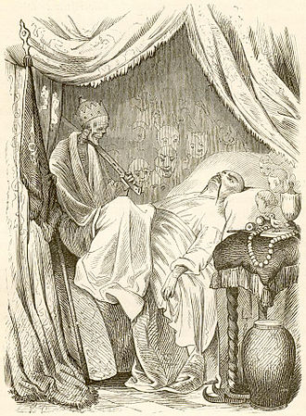
1. Những truyện nói về cái đẹp.
Ca ngợi cái đẹp tự nhiên
Notes:
Tóm tắt câu chuyện: Chim họa mi kể về một con chim họa mi có tiếng hót mê hồn, được nhà vua yêu quý. Nhưng nó phải bỏ về rừng khi nhà vua được một con chim họa mi máy có thể hót liên tục 30 lần không mệt. Cuối cùng chim máy bị hư do sử dụng quá nhiều. Ít năm sau Hoàng đế bị ốm nặng. Chim họa mi biết được quay trở về, nhà vua cũng vì vậy mà hồi phục sức khỏe. Từ đó, Chim họa mi đồng ý hót cho nhà vua nghe mọi sự việc diễn ra trong đế chế.

Slide 6

1. Những truyện nói về cái đẹp.
Ca ngợi những cô gái đẹp nết đẹp người
Notes:
GV giới thiệu: Truyện cổ tích Cô bé Lọ Lem là một trong những truyện cổ đặc sắc được trẻ em trên thế giới ưa thích nhất của nhà văn Pháp Perrault (thế kỉ 17), kể về một cô gái không may mắn, bị mẹ con dì ghẻ ngược đãi, nhưng cuối cùng cũng có được hạnh phúc của mình khi tìm thấy tình yêu và kết hôn với chàng hoàng tử.

Slide 7

1. Những truyện nói về cái đẹp.
Ca ngợi những cô gái đẹp nết đẹp người
Notes:
GV giới thiệu: Truyện kể về nàng công chúa xinh đẹp có làn da trắng như tuyết, môi đỏ như son. Nàng phải chạy trốn vào rừng sâu để tránh sự hãm hại của bà hoàng hậu độc ác và được bảy chú lùn tốt bụng đã cưu mang. Hoàng hậu tiếp tục nghĩ ra rất nhiều cách để giết chết nàng và cuối cùng mụ cũng thành công. Nhưng bất ngờ xảy đến khi có chàng hoàng tử ở nước láng giềng khiến nàng tỉnh dậy. Hoàng hậu độc ác bị trừng phạt, còn nàng công chúa Bạch Tuyết thì sống hạnh phúc với hoàng tử mãi mãi.

Slide 8

1. Những truyện nói về cái đẹp.
Ca ngợi những cô gái đẹp nết đẹp người

Slide 9


1. Những truyện nói về cái đẹp.
Giáo dục quan niệm về cái đẹp

Slide 10

1. Những truyện nói về cái đẹp.
Giáo dục quan niệm về cái đẹp

Slide 11


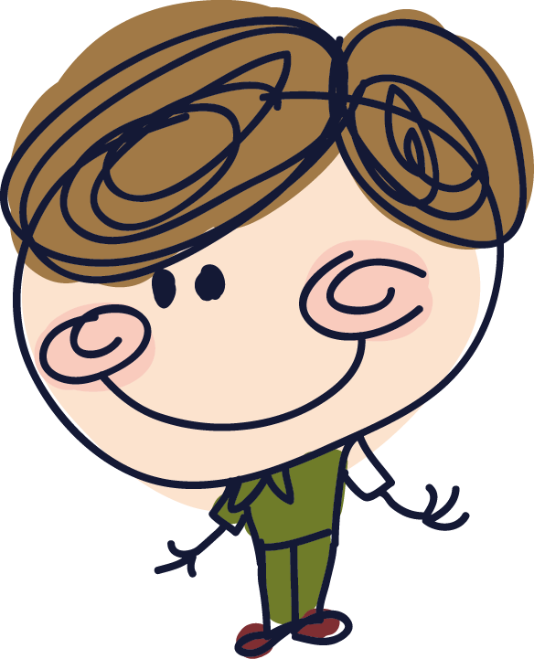
2. Những truyện nói về cuộc đấu tranh giữa cái đẹp với cái xấu , cái thiện với ác.

Slide 12

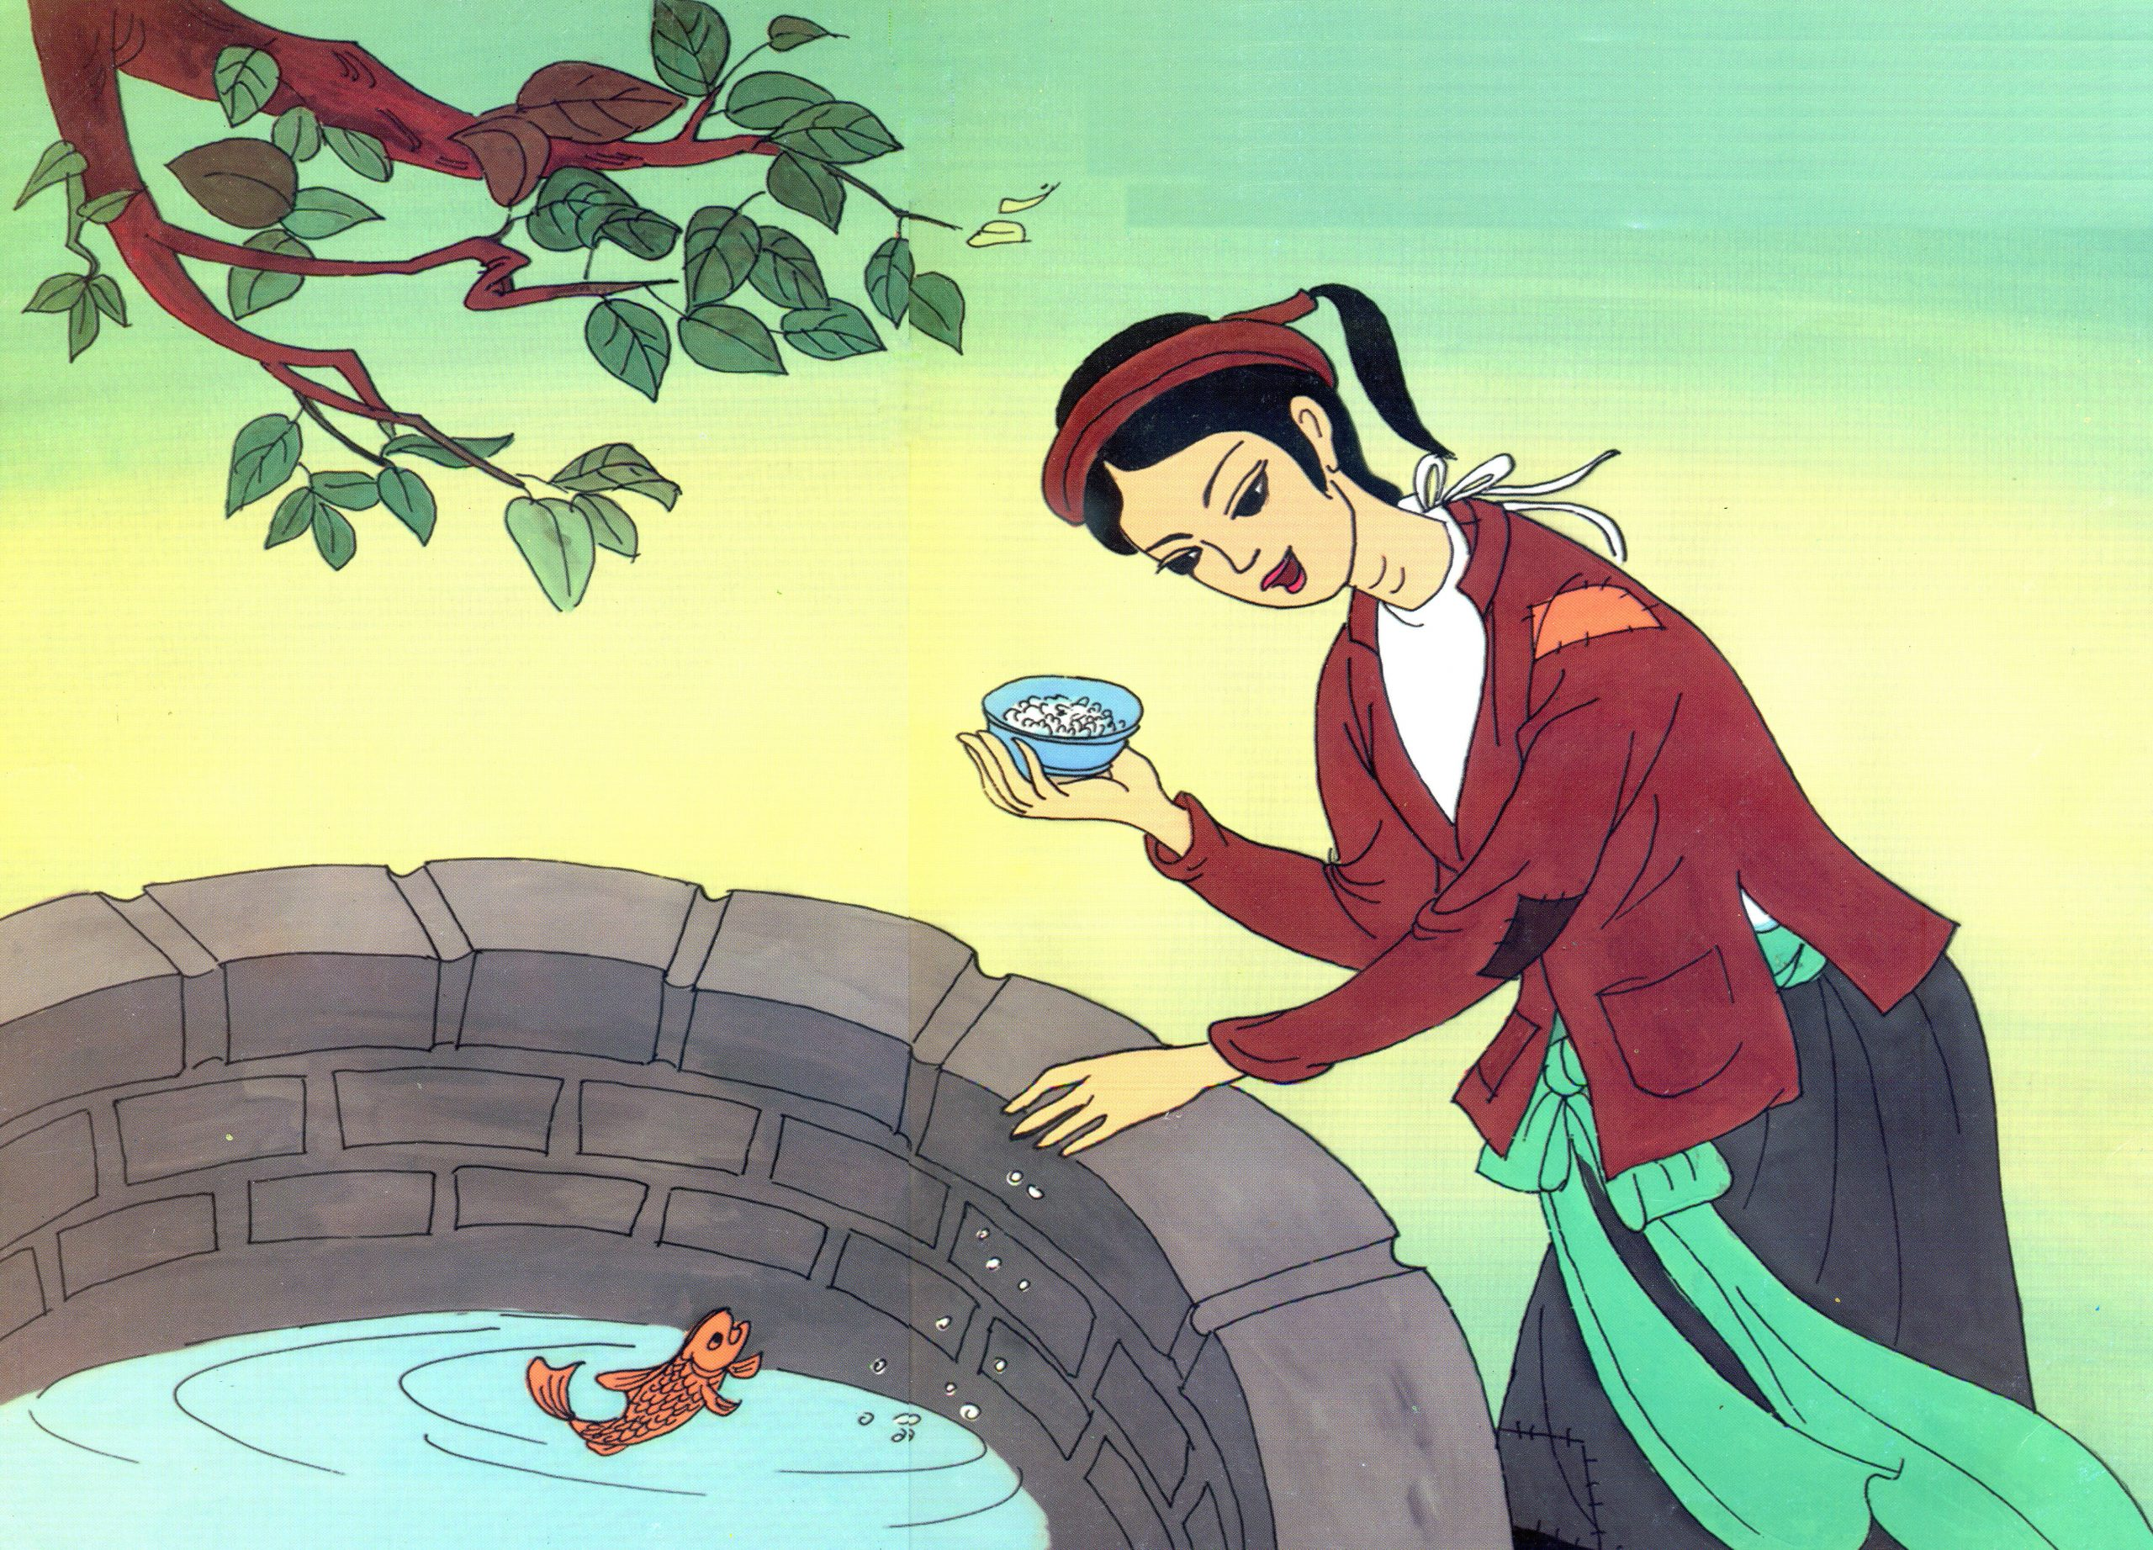
TẤM CÁM

Slide 13
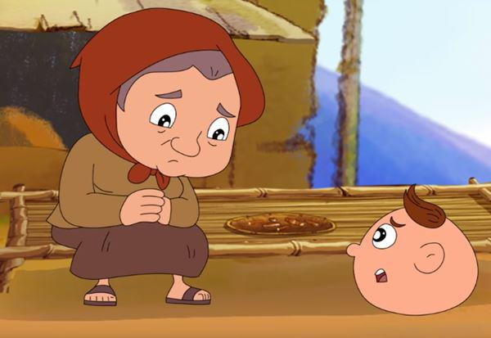
SỌ DỪA

Slide 14
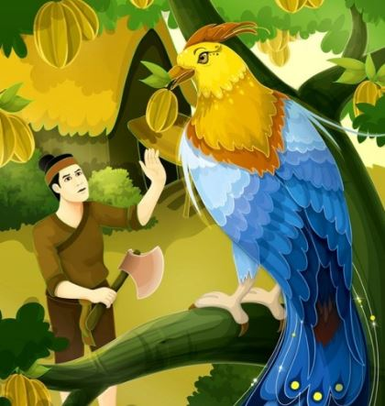
CÂY KHẾ

Slide 15
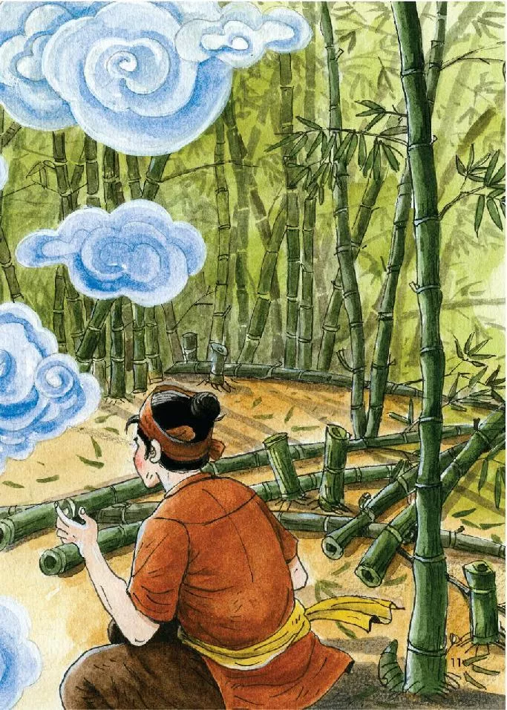
CÂY TRE TRĂM ĐỐT

Slide 16
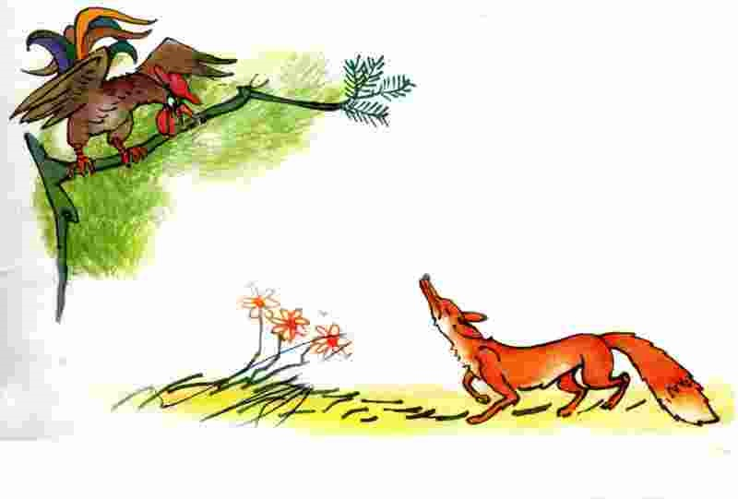
GÀ TRỐNG VÀ CÁO

Slide 17

Dàn ý
Giới thiệu câu chuyện
Tên câu chuyện là gì?
01
Em đã đọc hoặc được nghe câu chuyện trong hoàn cảnh nào?
02

Slide 18

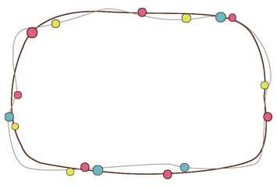
Dàn ý
Kể lại câu chuyện
Câu chuyện bắt đầu ra sao?
Diễn biến như thế nào?
Kết thúc truyện ra sao?
Ý nghĩa câu chuyện và bài học rút ra.

Slide 19

Tiêu chí đánh giá
Nội dung phù hợp
Giọng kể lôi cuốn
Kết hợp cử chỉ
Nêu ý nghĩa câu chuyện

Slide 20

Thi kể chuyện

Slide 21

DẶN DÒ

Slide 22

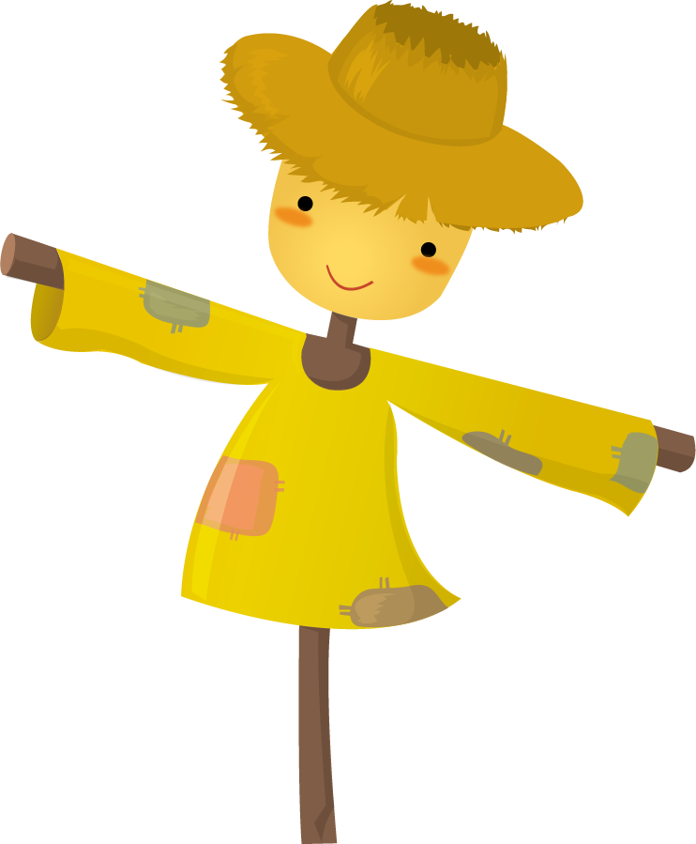
CHÚC CÁC EM HỌC TỐT!

Slide 23

Những quà tặng tiếp theo sẽ được MĂNG NON cập nhật tại nhóm Măng Non – Tài liệu Tiểu học sau: https://www.facebook.com/groups/629898828017053
Mời thầy cô tham gia nhóm để chủ động cập nhật bài giảng điện tử lớp 4 và quà tặng hằng tuần mới nhất nhé!
MĂNG NON – TÀI LIỆU TIỂU HỌC
CHUYÊN GIÁO ÁN ĐIỆN TỬ THEO TUẦN KHỐI 4
BÀI THAO GIẢNG – ELEARNING
Nhóm chia sẻ tài liệu - Qùa tặng: Măng Non – Tài liệu Tiểu học
Page: Măng Non – Tài liệu Tiểu học
SĐT ZALO : 0382348780 - 0984848929
Notes:
MĂNG NON – TÀI LIỆU TIỂU HỌC
CHUYÊN GIÁO ÁN ĐIỆN TỬ THEO TUẦN KHỐI 4
BÀI THAO GIẢNG – ELEARNING
Nhóm chia sẻ tài liệu - Qùa tặng: Măng Non – Tài liệu Tiểu học
Page: Măng Non – Tài liệu Tiểu học
SĐT ZALO : 0382348780 - 0984848929

Slide 24


